Slide 1
Hygiène industrielle REGLE HSE GROUPE (CR-GR-HSE-405)
SYNTHÈSE
Cette règle rassemble les exigences en matière d’hygiène industrielle (HI). Elle repose sur le principe de prévention des risques chroniques au poste de travail.
Les matériaux contenant de l’amiante et les fibres céramiques réfractaires classées CMR sont interdits pour les nouvelles installations. Sur les installations existantes, ces matériaux sont repérés et leur état de conservation est régulièrement surveillé.
Il est interdit de travailler sous l’emprise de substances accidentogènes, et de consommer de telles substances, ou d’inciter à leur consommation, en situation de travail. Une démarche de prévention des addictions aux substances accidentogènes est mise en œuvre.
Cette règle ne couvre pas la maîtrise des risques liés à la mise sur le marché des produits et la maîtrise des risques chroniques pour les riverains des installations industrielles.

Slide 2
Champ d’application : Tout le domaine opéré
La GR-HSE-405 remplace les 7 documents suivants :
DIR-GR-HIS-001
DIR-SEC-010
CR-EP-HSE-060
CR-EP-HSE-066
CR-MS-HSEQ-501
CR-RC-HSE-107
CR-RC-HSE-110
Définit 10 exigences concernant les 5 registres suivants :
Organisation
Maîtrise des risques
Documentation et archivage
Communication et information
Mesure de la performance
Définit 3 exigences particulières concernant :
Les addictions
L’amiante et les fibres céramiques réfractaires
La compétence en radio protection
Date de publication dans REFLEX : 28/01/2019
Date d’application : 12 mois après publication.

Slide 3
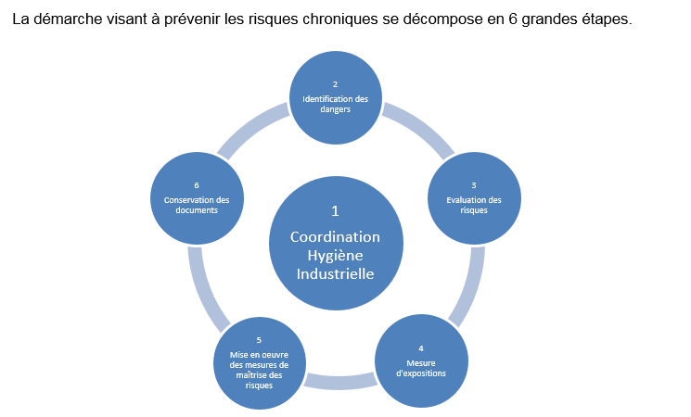
Hygiène industrielle

Slide 4
REVUE DES EXIGENCES
Correspondant hygiène industrielle (Exigence 3.1.1)
Un correspondant hygiène industrielle est identifié au niveau approprié de l’entité ou de la filiale et il dispose des compétences adaptées aux risques chroniques au poste de travail.
Les compétences sont acquises via une expérience qualifiante ou une formation interne du Groupe.
Pas de changement
Identification des dangers, évaluation et maitrise des risques chroniques (Exigence 3.2.1)
Les dangers chimiques, biologiques, physiques et ceux liés aux facteurs ergonomiques et psychosociaux sont identifiés de façon systématique et leurs risques au poste de travail à court, moyen et long termes sont évalués et maitrisés.
L’évaluation est faite sur l’ensemble des tâches au poste de travail, selon trois critères : la gravité du danger, la fréquence de la tâche et la probabilité d’exposition.
Pas de changement

Slide 5
REVUE DES EXIGENCES
Disponibilité des Fiches de Données de Sécurité (FDS) (Exigence 3.2.2)
Une FDS à jour et conforme à la règlementation en vigueur est disponible pour chaque produit chimique dangereux présent aux postes de travail.
Pas de changement
Mise à jour de l’évaluation des risques chroniques (Exigence 3.2.3)
L’évaluation des risques chroniques au poste de travail est mise à jour périodiquement et est formalisée dans un document daté.
Pas de changement
Mesures des expositions professionnelles (Exigence 3.2.4)
Des mesures de l’exposition professionnelle potentielle (évaluation quantitative) sont mises en œuvre lorsque l’évaluation qualitative des risques ne permet pas de conclure avec suffisamment de précision sur le niveau de risque.
Pas de changement
Mesures de réduction des risques chroniques (Exigence 3.2.5)
Un plan d’action est établi et privilégiant d’abord la suppression du danger, puis les mesures collectives et organisationnelles, et enfin les équipements de protection individuelle. Il est revu annuellement.
Pas de changement

Slide 6
REVUE DES EXIGENCES
Conservation des documents (Exigence 3.3.1)
Les informations relatives aux risques au poste de travail notamment les suivantes sont conservées de façon sécurisée conformément à la politique de conservation des documents du Groupe ou de la réglementation locale si elle est plus contraignante :
les documents d’évaluation des risques ;
les documents d’analyse des tâches ;
les plans d’action ;
les résultats des mesures d’exposition professionnelle ;
les rapports d’incident liés aux expositions accidentelles ;
tout autre document renseignant sur les postes occupés (fiches de poste, formations HSE suivies, compétences HSE acquises, etc.) ;
toute information sur les évolutions techniques ayant contribué à l’amélioration des situations de travail.
Pas de changement

Slide 7
REVUE DES EXIGENCES
Information du personnel (Exigence 3.4.1)
Le personnel permanent ou temporaire, potentiellement exposé, est informé des dangers présents au poste de travail et des mesures de prévention mises en œuvre.
Pas de changement
Communication au service en charge du suivi médical (Exigence 3.4.2)
Afin de permettre une surveillance médicale adaptée aux risques du poste de travail, sont communiqués au service en charge du suivi médical des employés de l’entité ou de la filiale :
les résultats de l’évaluation des risques y compris les résultats des mesures d’exposition professionnelle lorsqu’ils existent ;
les éventuelles expositions professionnelles antérieures connues.
Pas de changement
Déclaration au personnel médical (Exigence 3.4.3)
Le personnel sous traitement médical (prescrit ou non) en fait la déclaration au personnel médical de bord.
NOTE: Cette exigence s’applique aux entités et filiales de la branche EP ayant du personnel offshore.
Pas de changement

Slide 8
REVUE DES EXIGENCES
Pas d’exigences spécifiques pour la mesure de la performance
Des indicateurs de suivi de la performance dans le domaine hygiène industrielle sont définis et suivis.
Les revues de performance HSE des entités et filiales incluent les sujets relatifs à l’hygiène industrielle où l’efficacité du plan d’actions est évaluée et les actions d’amélioration sont décidées.
Le guide GM-GR-HSE-406: Autoévaluation en Hygiène Industrielle est un outil d’autoévaluation en hygiène industrielle.

Slide 9
REVUE DES EXIGENCES: Dispositions particulières
Substances accidentogènes (Exigence 3.6.1)
Exigence existante : une démarche d’information et de prévention des addictions aux substances accidentogènes est mise en œuvre.
Nouvelle exigence : des tests de dépistage d’alcool et de drogues sont réalisés à minima pour les personnes qui réalisent des tâches critiques.
Amiante et fibres céramiques réfractaires classées cancérigènes (Exigence 3.6.2)
Nouvelle exigence : Les matériaux contenant de l’amiante ou des fibres céramiques réfractaires classées cancérigènes, ne sont pas utilisés pour la réalisation de nouveaux bâtiments ou installations.
Exigence existante : Si ces matériaux sont présents dans les bâtiments ou installations existants :
ils sont repérés par une personne formée à leur repérage ;
leur état de conservation est régulièrement surveillé par une personne formée à leurs dangers et aux mesures de maîtrise des risques à mettre en œuvre.
Personne compétente en radioprotection (Exigence 3.6.3)
Nouvelle exigence (sauf pour l’EP) : Une personne compétente en radioprotection est nommée dès que des NORM (Naturally Occuring Radioactive Materials) ou qu’une source artificielle de rayonnements sont identifiés.

